Slide 1
Tuturato di Analisi Matematica II Paolo Vasarelli
Esercizio 1 (14 07 2019) Seconda parte
Data la funzione
$$f\left(x,y\right)=\sqrt[5]{y^{3}{\left(\sin{x}\right)}^{2}}$$
Determinare i valori di $θ$ per cui è definita la derivata direzionale $D_{\vec{v}}f\left(0,0\right)$ per $\vec{v}=\left(\cos{θ},\sin{θ}\right)$.
Calcolare le derivate direzionali in $\left(0,0\right)$ lungo la bisettrice del primo e terzo quadrante ed il gradiente $∇f\left(0,0\right).$
Dire se la funzione è differenziabile in $\left(0,0\right)$ e se esiste il piano tangente alla funzione in $\left(0,0\right)$.

Slide 2
Determinare i valori di $θ$ per cui è definita la derivata direzionale $D_{\vec{v}}f\left(0,0\right)$ per $\vec{v}=\left(\cos{θ},\sin{θ}\right)$.
Consideriamo le equazioni parametriche di una retta per l’origine avente direzione $\vec{v}=\left(\cos{θ},\sin{θ}\right)$.
$\left\{\begin{matrix}x=t\cos{θ} \\ y=t\sin{θ}\end{matrix}\right.$ , calcoliamo$f\left(x,y\right)=\sqrt[5]{y^{3}{\left(\sin{x}\right)}^{2}}$nel punto generico $\left(t\cos{θ,t\sin{θ}}\right)$. Otteniamo
$$g\left(t\right)=f\left(t\cos{θ},t\sin{θ}\right)=$$
$$=\sqrt[5]{{\left(t\sin{θ}\right)}^{3}{\left(\sin\left(t\cos{θ}\right)\right)}^{2}}$$
$$=\sqrt[5]{{\left(\sin{θ}\right)}^{3}}{\left(t\right)}^{\frac{3}{5}}{\left(\sin\left(t\cos{θ}\right)\right)}^{\frac{2}{5}}$$

Slide 3
Determinare i valori di $θ$ per cui è definita la derivata direzionale $D_{\vec{v}}f\left(0,0\right)$ per $\vec{v}=\left(\cos{θ},\sin{θ}\right)$.
$$g\left(t\right)=f\left(t\cos{θ},t\sin{θ}\right)=$$
$$=\sqrt[5]{{\left(t\sin{θ}\right)}^{3}{\left(\sin\left(t\cos{θ}\right)\right)}^{2}}$$
$$=\sqrt[5]{{\left(\sin{θ}\right)}^{3}}{\left(t\right)}^{\frac{3}{5}}{\left(\sin\left(t\cos{θ}\right)\right)}^{\frac{2}{5}}$$
$$g^{′}\left(t\right)=\sqrt[5]{{\left(\sin{θ}\right)}^{3}}{\frac{3}{5}\left(t\right)}^{−\frac{2}{5}}{\left(\sin\left(t\cos{θ}\right)\right)}^{\frac{2}{5}}+$$
$$+\sqrt[5]{{\left(\sin{θ}\right)}^{3}}{\left(t\right)}^{\frac{3}{5}}\frac{2}{5}{\left(\sin\left(t\cos{θ}\right)\right)}^{−\frac{3}{5}}\left(\cos\left(t\cos{θ}\right)\right)\left(\cos{θ}\right)$$

Slide 4
Determinare i valori di $θ$ per cui è definita la derivata direzionale $D_{\vec{v}}f\left(0,0\right)$ per $\vec{v}=\left(\cos{θ},\sin{θ}\right)$.
$$g^{′}\left(t\right)=\sqrt[5]{{\left(\sin{θ}\right)}^{3}}{\frac{3}{5}\left(t\right)}^{−\frac{2}{5}}{\left(\sin\left(t\cos{θ}\right)\right)}^{\frac{2}{5}}+$$
$$+\sqrt[5]{{\left(\sin{θ}\right)}^{3}}{\left(t\right)}^{\frac{3}{5}}\frac{2}{5}{\left(\sin\left(t\cos{θ}\right)\right)}^{−\frac{3}{5}}\left(\cos\left(t\cos{θ}\right)\right)\left(\cos{θ}\right)$$
$$\lim_{t→0^{±}}{g^{′}\left(t\right)}=\lim_{t→0^{±}}\sqrt[5]{{\left(\sin{θ}\right)}^{3}}{\frac{3}{5}\left(t\right)}^{−\frac{2}{5}}{\left(\sin\left(t\cos{θ}\right)\right)}^{\frac{2}{5}}+$$
$$+\lim_{t→0^{±}}\sqrt[5]{{\left(\sin{θ}\right)}^{3}}{\left(t\right)}^{\frac{3}{5}}\frac{2}{5}{\left(\sin\left(t\cos{θ}\right)\right)}^{−\frac{3}{5}}\left(\cos\left(t\cos{θ}\right)\right)\left(\cos{θ}\right)=$$
$$=\frac{3}{5}\sqrt[5]{{\left(\sin{θ}\right)}^{3}}\lim_{t→0^{±}}{\left(t\right)}^{−\frac{2}{5}}{\left(\sin\left(t\cos{θ}\right)\right)}^{\frac{2}{5}}+$$
$+\frac{2}{5}\left(\cos{θ}\right)\sqrt[5]{{\left(\sin{θ}\right)}^{3}}\lim_{t→0^{±}}{\left(t\right)}^{\frac{3}{5}}{\left(\sin\left(t\cos{θ}\right)\right)}^{−\frac{3}{5}}$ $\left(\cos\left(t\cos{θ}\right)\right)$

Slide 5
Determinare i valori di $θ$ per cui è definita la derivata direzionale $D_{\vec{v}}f\left(0,0\right)$ per $\vec{v}=\left(\cos{θ},\sin{θ}\right)$.
$$\lim_{t→0^{±}}{g^{′}\left(t\right)}=\frac{3}{5}\sqrt[5]{{\left(\sin{θ}\right)}^{3}}\lim_{t→0^{±}}{\left(t\right)}^{−\frac{2}{5}}{\left(\sin\left(t\cos{θ}\right)\right)}^{\frac{2}{5}}+$$
$$\frac{2}{5}\left(\cos{θ}\right)\sqrt[5]{{\left(\sin{θ}\right)}^{3}}\lim_{t→0^{±}}{\left(t\right)}^{\frac{3}{5}}{\left(\sin\left(t\cos{θ}\right)\right)}^{−\frac{3}{5}}\left(\cos\left(t\cos{θ}\right)\right)≈$$
$$≈\frac{3}{5}\sqrt[5]{{\left(\sin{θ}\right)}^{3}}\lim_{t→0^{±}}{\left(t\right)}^{−\frac{2}{5}}{\left(t\cos{θ}\right)}^{\frac{2}{5}}+$$
$+\frac{2}{5}\left(\cos{θ}\right)\sqrt[5]{{\left(\sin{θ}\right)}^{3}}\lim_{t→0^{±}}{\left(t\right)}^{\frac{3}{5}}{\left(t\cos{θ}\right)}^{−\frac{3}{5}}∙$
$$∙\lim_{t→0^{±}} \left(\cos\left(t\cos{θ}\right)\right)$$

Slide 6
Determinare i valori di $θ$ per cui è definita la derivata direzionale $D_{\vec{v}}f\left(0,0\right)$ per $\vec{v}=\left(\cos{θ},\sin{θ}\right)$.
$$\lim_{t→0^{±}}{g^{′}\left(t\right)}≈$$
$$≈\frac{3}{5}{\left(\cos{θ}\right)}^{\frac{2}{5}}\sqrt[5]{{\left(\sin{θ}\right)}^{3}}\lim_{t→0^{±}}{\left(t\right)}^{−\frac{2}{5}}{\left(t\right)}^{\frac{2}{5}}+$$
$$+\frac{2}{5}{\left(t\cos{θ}\right)}^{−\frac{3}{5}}\left(\cos{θ}\right)\sqrt[5]{{\left(\sin{θ}\right)}^{3}}\lim_{t→0^{±}}{\left(t\right)}^{\frac{3}{5}}{\left(t\right)}^{−\frac{3}{5}}∙1=$$
$$=\frac{3}{5}{\left(\cos{θ}\right)}^{\frac{2}{5}}\sqrt[5]{{\left(\sin{θ}\right)}^{3}}+\frac{2}{5}{\left(\cos{θ}\right)}^{\frac{2}{5}}\sqrt[5]{{\left(\sin{θ}\right)}^{3}}=$$
$$=\sqrt[5]{{\left(\cos{θ}\right)}^{2}{\left(\sin{θ}\right)}^{3}}$$

Slide 7
Determinare i valori di $θ$ per cui è definita la derivata direzionale $D_{\vec{v}}f\left(0,0\right)$ per $\vec{v}=\left(\cos{θ},\sin{θ}\right)$.
$$\lim_{t→0^{±}}{g^{′}\left(t\right)}≈\sqrt[5]{{\left(\cos{θ}\right)}^{2}{\left(\sin{θ}\right)}^{3}}$$
$D_{\vec{v}}f\left(0,0\right)=\sqrt[5]{{\left(\cos{θ}\right)}^{2}{\left(\sin{θ}\right)}^{3}}$ $∀ θ∈\left[0,2π\right]$
Per calcolare la derivata direzionale nel punto $\left(0,0\right)$ abbiamo calcolato il limite della derivata.
C’è un altro modo…

Slide 8
Determinare i valori di $θ$ per cui è definita la derivata direzionale $D_{\vec{v}}f\left(0,0\right)$ per $\vec{v}=\left(\cos{θ},\sin{θ}\right)$.
…con la definizione di derivata direzionale
$$g\left(t\right)=f\left(t\cos{θ},t\sin{θ}\right)=$$
$$=\sqrt[5]{{\left(t\sin{θ}\right)}^{3}{\left(\sin\left(t\cos{θ}\right)\right)}^{2}}$$
$$D_{\vec{v}}f\left(0,0\right)=\lim_{t→0}{\frac{g\left(0+t\right)−g\left(0\right)}{t}}=\lim_{t→0}{\frac{g\left(t\right)}{t}}=$$
$$=\lim_{t→0}{\frac{\sqrt[5]{{\left(t\sin{θ}\right)}^{3}{\left(\sin\left(t\cos{θ}\right)\right)}^{2}}}{t}}$$

Slide 9
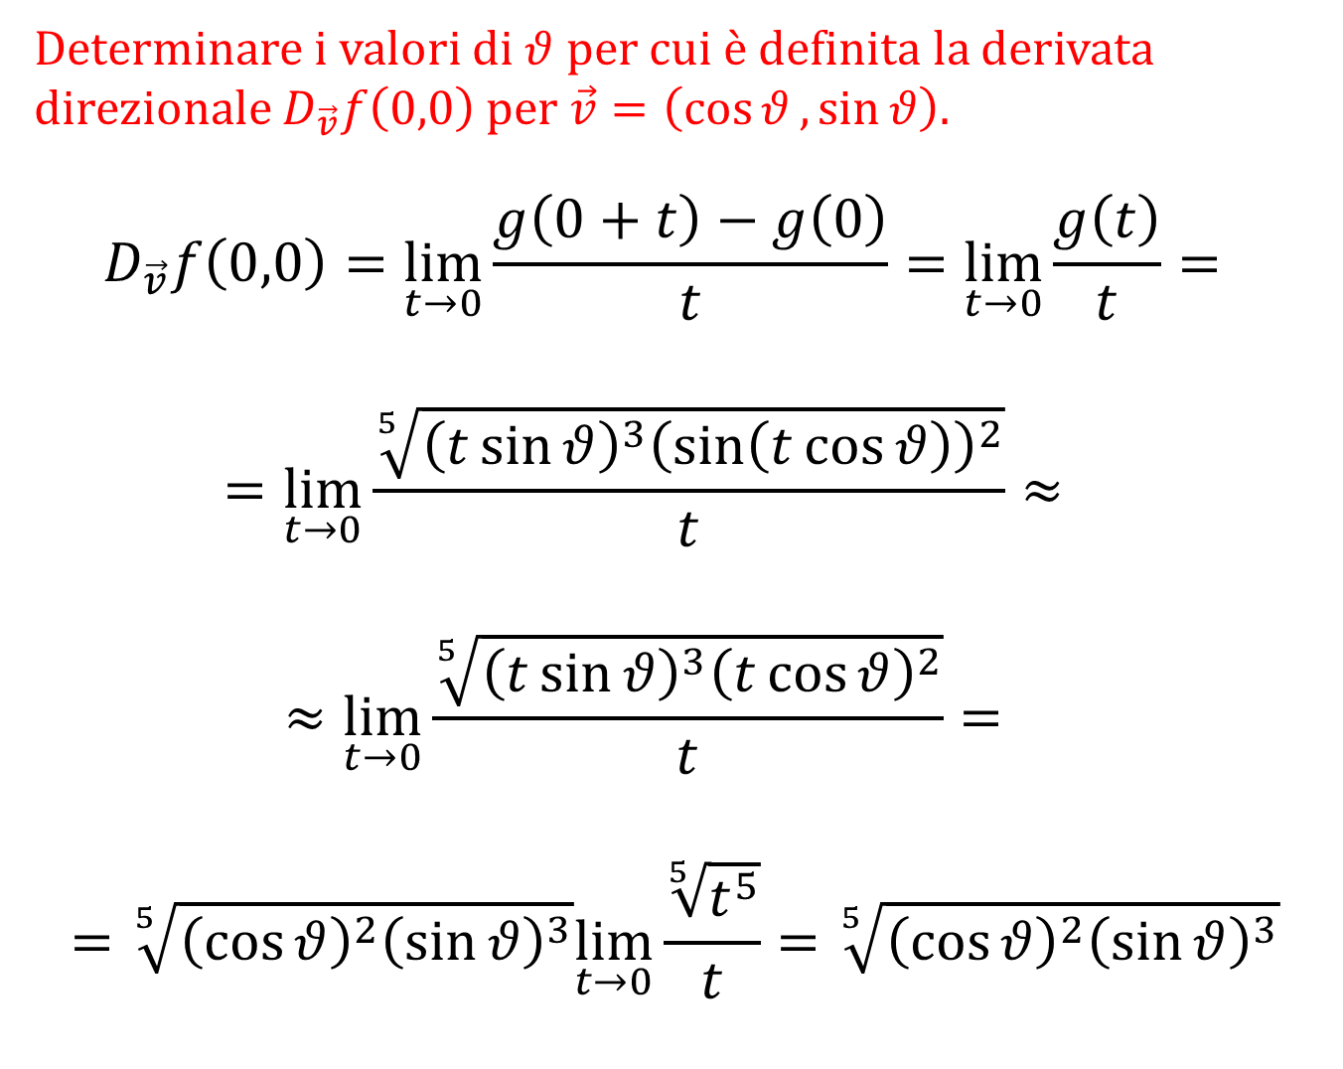
Determinare i valori di $θ$ per cui è definita la derivata direzionale $D_{\vec{v}}f\left(0,0\right)$ per $\vec{v}=\left(\cos{θ},\sin{θ}\right)$.
$$D_{\vec{v}}f\left(0,0\right)=\lim_{t→0}{\frac{g\left(0+t\right)−g\left(0\right)}{t}}=\lim_{t→0}{\frac{g\left(t\right)}{t}}=$$
$$=\lim_{t→0}{\frac{\sqrt[5]{{\left(t\sin{θ}\right)}^{3}{\left(\sin\left(t\cos{θ}\right)\right)}^{2}}}{t}}≈$$
$$≈\lim_{t→0}{\frac{\sqrt[5]{{\left(t\sin{θ}\right)}^{3}{\left(t\cos{θ}\right)}^{2}}}{t}}=$$
$$=\sqrt[5]{{\left(\cos{θ}\right)}^{2}{\left(\sin{θ}\right)}^{3}}\lim_{t→0}{\frac{\sqrt[5]{t^{5}}}{t}}=\sqrt[5]{{\left(\cos{θ}\right)}^{2}{\left(\sin{θ}\right)}^{3}}$$

Slide 10
Calcolare le derivate direzionali in $\left(0,0\right)$ lungo la bisettrice del primo e terzo quadrante.
$$D_{\vec{v}}f\left(0,0\right)=\sqrt[5]{{\left(\cos{θ}\right)}^{2}{\left(\sin{θ}\right)}^{3}} ∀ θ∈\left[0,2π\right]$$
La derivata direzionale nella direzione della bisettrice del primo e terzo quadrante si ottiene sostituendo $θ=\frac{π}{4}$ e $θ=\frac{5π}{4}$
$$D_{\left(\frac{1}{\sqrt{2}},\frac{1}{\sqrt{2}}\right)}f\left(0,0\right)=\sqrt[5]{{\left(\cos{\frac{π}{4}}\right)}^{2}{\left(\sin{\frac{π}{4}}\right)}^{3}}=\sqrt[5]{{\left(\frac{1}{\sqrt{2}}\right)}^{5}}=\frac{1}{\sqrt{2}}$$
$$D_{\left(−\frac{1}{\sqrt{2}},−\frac{1}{\sqrt{2}}\right)}f\left(0,0\right)=\sqrt[5]{{\left(\cos{\frac{5π}{4}}\right)}^{2}{\left(\sin{\frac{5π}{4}}\right)}^{3}}=\sqrt[5]{{\left(−\frac{1}{\sqrt{2}}\right)}^{2}{\left(−\frac{1}{\sqrt{2}}\right)}^{3}}=\sqrt[5]{{\left(−\frac{1}{\sqrt{2}}\right)}^{5}}=−\frac{1}{\sqrt{2}}$$

Slide 11
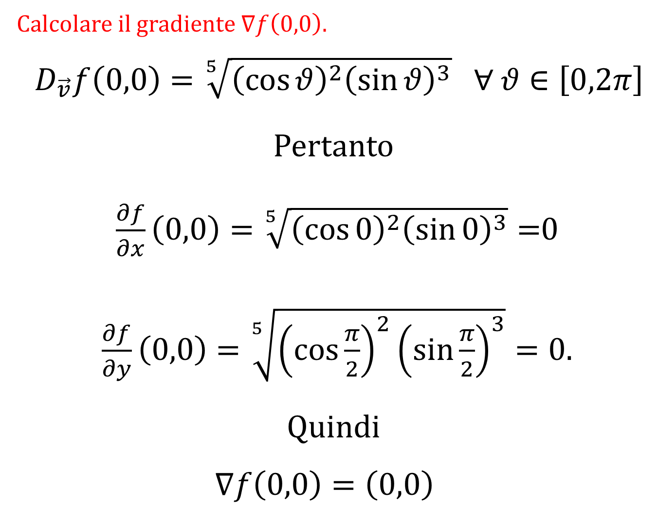
Calcolare il gradiente $∇f\left(0,0\right).$
$$D_{\vec{v}}f\left(0,0\right)=\sqrt[5]{{\left(\cos{θ}\right)}^{2}{\left(\sin{θ}\right)}^{3}} ∀ θ∈\left[0,2π\right]$$
Pertanto
$\frac{∂f}{∂x}\left(0,0\right)=\sqrt[5]{{\left(\cos{0}\right)}^{2}{\left(\sin{0}\right)}^{3}}=$0
$\frac{∂f}{∂y}\left(0,0\right)=\sqrt[5]{{\left(\cos{\frac{π}{2}}\right)}^{2}{\left(\sin{\frac{π}{2}}\right)}^{3}}=0.$
Quindi
$$∇f\left(0,0\right)=\left(0,0\right)$$

Slide 12
Dire se la funzione è differenziabile in $\left(0,0\right)$.
La funzione non è differenziabile in $\left(0,0\right)$ perché non vale in $\left(0,0\right)$la formula del gradiente. Infatti
$$D_{\vec{v}}f\left(0,0\right)=\sqrt[5]{{\left(\cos{θ}\right)}^{2}{\left(\sin{θ}\right)}^{3}}$$
$∇f\left(0,0\right)∙\vec{v}=\left(0,0\right)∙\left(\cos{θ},\sin{θ}\right)$=0
Sono diversi se $θ≠0, θ≠\frac{π}{2}, θ≠π, θ≠\frac{3π}{2}, θ≠2π.$

Slide 13
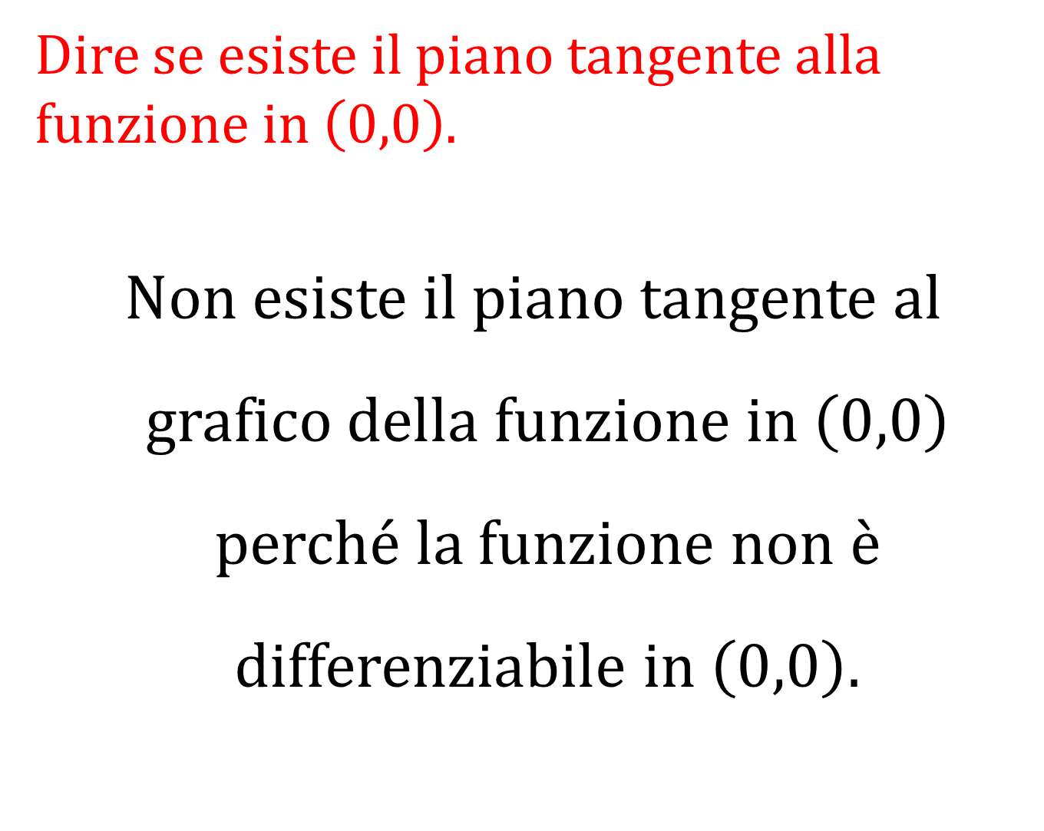
Dire se esiste il piano tangente alla funzione in $\left(0,0\right)$.
Non esiste il piano tangente al grafico della funzione in $\left(0,0\right)$ perché la funzione non è differenziabile in $\left(0,0\right)$.

